Slide 1
パターン認識特論演習 第2回 5月17日
ヒューマンインタフェース研究室
（内田研究室）
助教
はやし ひであき
早志 英朗

Slide 2
前回の復習
以下のサンプルプログラムの実行
Step01_ImageIO
画像を読み込み，そのまま出力
Step02_ImageProcessing
画像を読み込み，輝度値を半分にして出力
Step03_TemplateMatching
学習サンプル画像とテストサンプル画像の距離を計算して文字認識
Step04_Binarization
画像を読み込み，2値化して出力
Step05_kNearestNeighbor
k-最近傍法に基づく文字認識

Slide 3
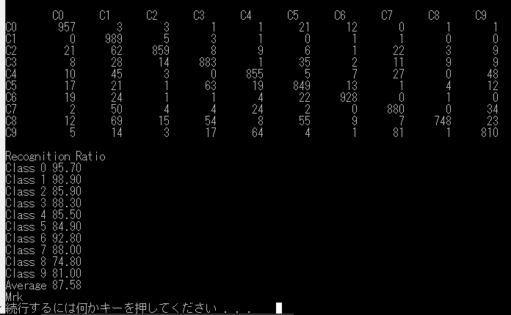
Step05 実行後の出力画面

Slide 4
Step05 実行後の出力画面
混同行列

Slide 5
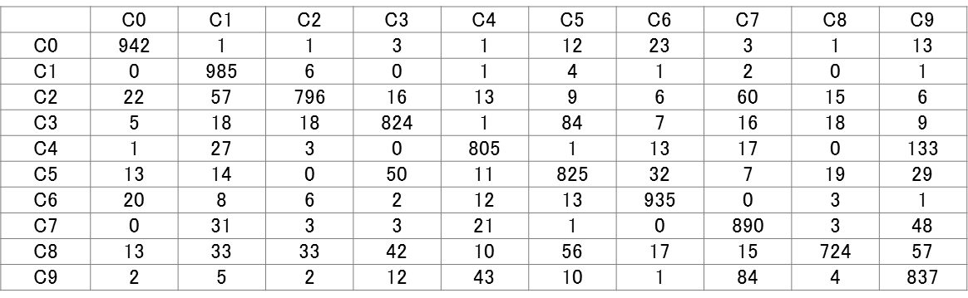
混同行列
認識したクラスラベル
認識すべきクラスラベル
クラス8のテストサンプルのうち17個は クラス6に間違えられた
クラス8のテストサンプルのうち 正しく認識されたのは724個

Slide 6
Step05 実行後の出力画面
0という手書き文字は95.70% 正しく認識されている
各クラスの認識率

Slide 7
Step05 実行後の出力画面
平均認識率 （要するにここを100%へ近付けたい）

Slide 8
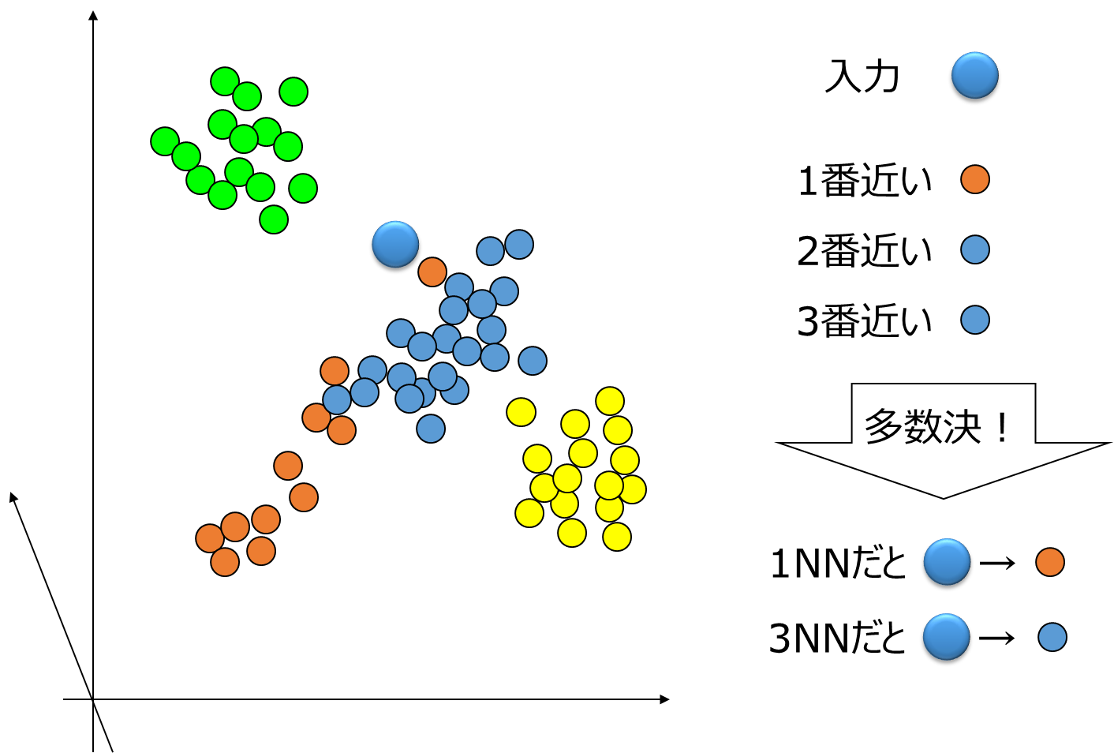
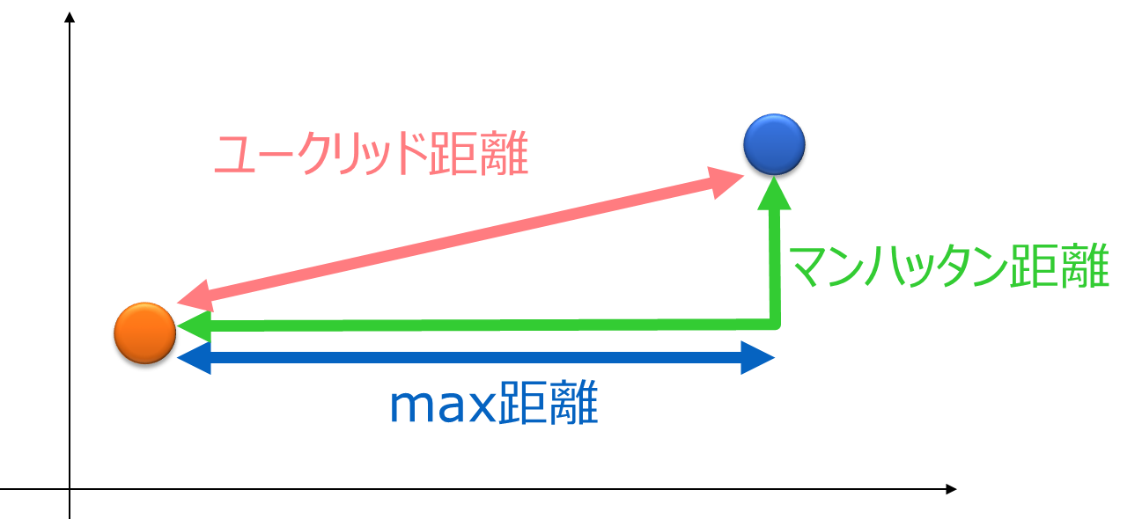
色々と試してみましょう
kの値を変えるとどうなるか？
#define K_MAX の値を変更
画像処理するとどうなるか？
輝度値変更 二値化
距離計算方法を変えるとどうなるか？
CalcL1Distance()を参考にL2距離を計算する関数を作ってみましょう

Slide 9
演習の手順
画像データセットを事前に配布
学習用2,000枚，テスト用10,000枚
基本的な操作等についてサンプルコードを配布
ファイル入出力，輝度値編集，距離算出，二値化，k-最近傍法
サンプルを実行したのち， 各自の工夫を施した認識アルゴリズムを実装
基本的に自由（画像処理，特徴抽出，識別器どこを変えてもOK）
認識率向上を目指すが，認識率が悪くても減点にはしない （工夫の理由と結果についての考察が重要）
認識率以外の目標を設けて考察してもOK （実行速度の比較，誤認識しやすいパターンとその原因など）

Slide 10
どんな工夫が考えられるか？
k最近傍法を工夫してみる
最適なkの値を探索する（交差検証を使うとよい）
距離の計算方法を変更する（L2ノルム，max距離）
距離に応じて多数決に重みをつける （https://epub.ub.uni-muenchen.de/1769/1/paper_399.pdf）
識別器を変更する
Support vector machine (SVM), neural network, decision tree, etc.
ライブラリを使用してもok（libsvm, dlib C++ library等）
画像処理や特徴抽出を工夫する
輝度値変更，二値化，細線化
SIFT特徴量，次元圧縮（主成分分析，線形判別分析）

Slide 11
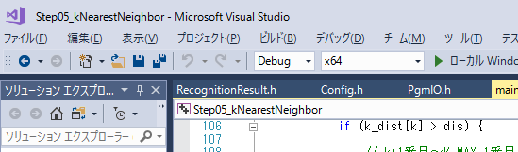
その他
各関数のドキュメントと本日の資料は以下のURLへ
アップロードされています
https://goo.gl/arPUVs
デバッグが不要の場合はリリースモードで実行した方が 高速です
ここをReleaseへ変更

Slide 12
パターン認識特論演習 第2回 5月17日
ヒューマンインタフェース研究室
（内田研究室）
助教
はやし ひであき
早志 英朗

